Slide 1

作成者：毛利 直裕
作成日時：2015年９月５日

Slide 2
目次
リアルわらしべ長者とは
目的
ターゲット
企画内容
ルール詳細
タイムスケジュール
集客方法
日時、会場

Slide 3
リアルわらしべ長者とは？
御伽話『わらしべ長者』とは、ある一人の貧乏人が最初に持っていたワラを物々交換を経ていくにつれて、最後には大金持ちになったという話
今回はその『わらしべ長者』を実際にやってみようという企画

Slide 4
目的
ゲームを通じて参加者にビジネス的な思考を身に付けてもらう
このイベントを通じてサークルメンバーの獲得に繋げる

Slide 5
ターゲット
何となく生きている今に危機感を持っている大学生

Slide 6
ペルソナ
東京で一人暮らししている経済学部の大学二年生、男性、ゲームが好き、これまで講義、バイト、サークルで毎日を過ごしてきた。将来は漠然と就職しようと思っているが、サークルの先輩が就活をしているのを見て焦りを感じ、ビジネスについて学んでみたいと思うが何をすればいいのか分からない。

Slide 7
企画内容
参加者が各々５００円程度で用意した物をプレゼンし合い、交換していく。最終的に全員の投票で一番人気のあったものを持っていた人が優勝

Slide 8
ルール詳細①
「投票」
参加者は各リストの中から自分が欲しいと思うモノを一つずつ選んで投票用紙に記入する。 (※自分で持参したモノを選ぶのは不可) この投票によってこのゲームにおける“市場価値”が決定される。

Slide 9
ルール詳細②
「物々交換交渉」
用紙回収後、交換タイム開始。参加者は交換の過程を配布される用紙に記録する。

Slide 10
ルール詳細③
「集計」
参加者は交換タイム終了後の人気度ランキング発表を受け、自身のポイントを計算する。ポイント計算方法は以下の通り。
(１)市場価値ベスト１、ベスト２のモノがあれば、それぞれ＋１００ポイント、＋５０ポイント
(２)逆に市場価値ワースト１、ワースト２のモノがあれば、それぞれ－１００ポイント、－５０ポイント
(３)自分が投票したモノがあれば＋３０ポイント
※ 同じモノの交換は1度まで。 市場価値で発生するポイントと投票したモノで発生するポイントが被った場合は合算する。

Slide 11
ルール詳細④
「結果発表」
計算の結果、合計ポイントが最も高かった人が優勝。

Slide 12
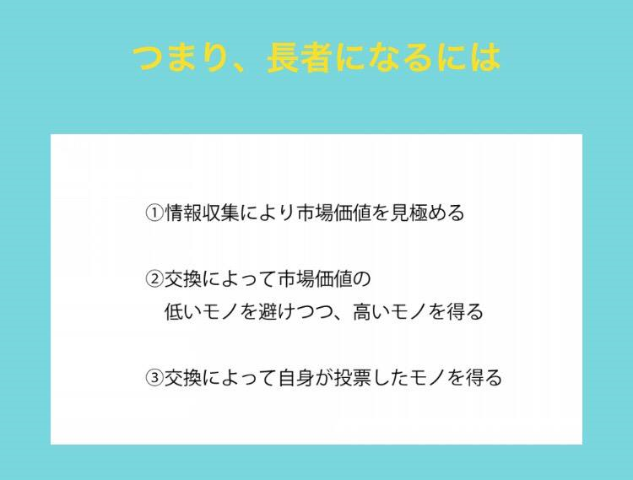

Slide 13
当日タイムスケジュール
開場
受付(２０分)
アイスブレイク(１０分)
趣旨説明(１０分)
ゲーム(６０〜９０分)
三木さんの解説(１０分)
サークル紹介(２０分)

Slide 14
集客方法(５０人)
Facebookイベントページ
ＡＸＩＳメンバー全員で招待＆シェア
投稿は全６回予定(開催決定、持参品準備、ルール少し公開、ルール詳細、前日リマインド、当日リマインド)
Webページを作成してルール、会場等詳細を記載→リンクをFacebookに貼る
集客は二週間前に半分は達成を目標に

Slide 15
日時、会場
ハロー貸会議室新宿曙橋(東京都新宿区片町1-13-1 第３田中ビル２階)
日時：１０月１８日 １４時〜１７時半
会場：ハロー貸会議室新宿曙橋(東京都新宿区片町1-13-1 第３田中ビル２階)

Slide 16
計画書

